Slide 1
NEPOCHOPITEĽNÉ NÁHODY
Roxana Nagyová 4.D

Slide 2
Obsah
Úvod
Náhody
Zdroj

Slide 3

NÁHODA?

Slide 4
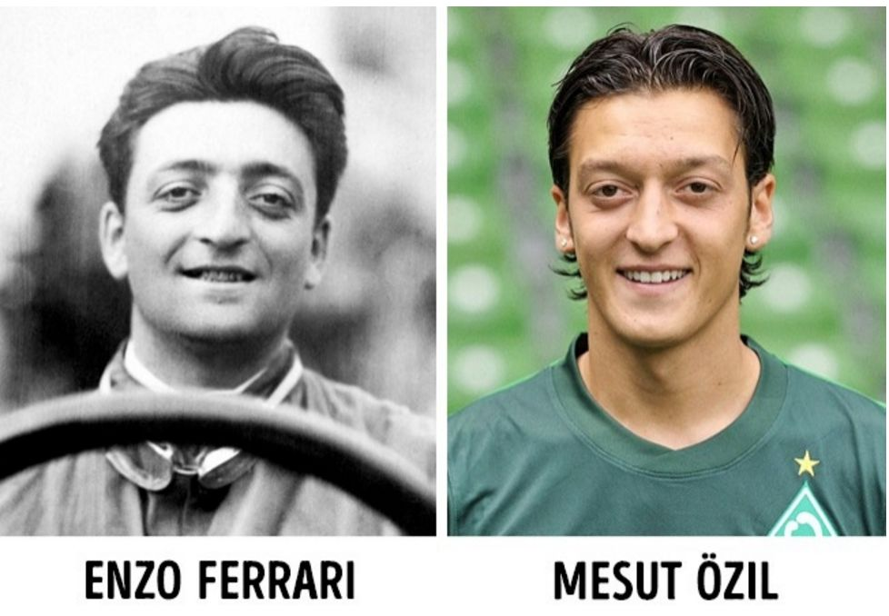
Nemecký futbalista a zakladateľ Ferrari

Slide 5
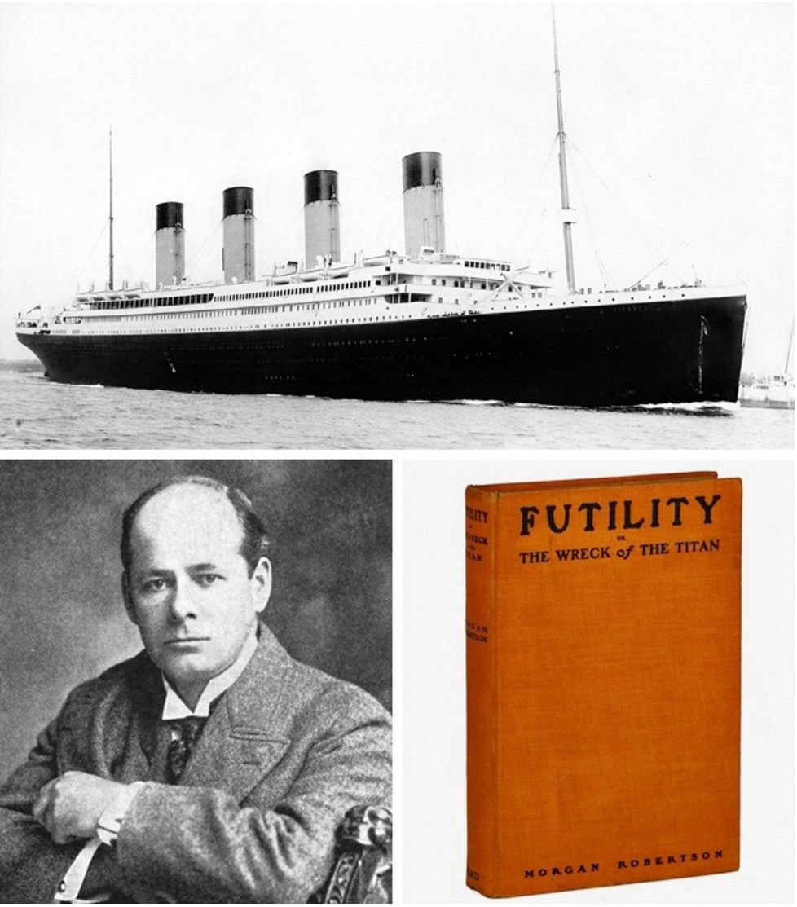
Keď spisovateľ predpovedal katastrofu Titanicu

Slide 6
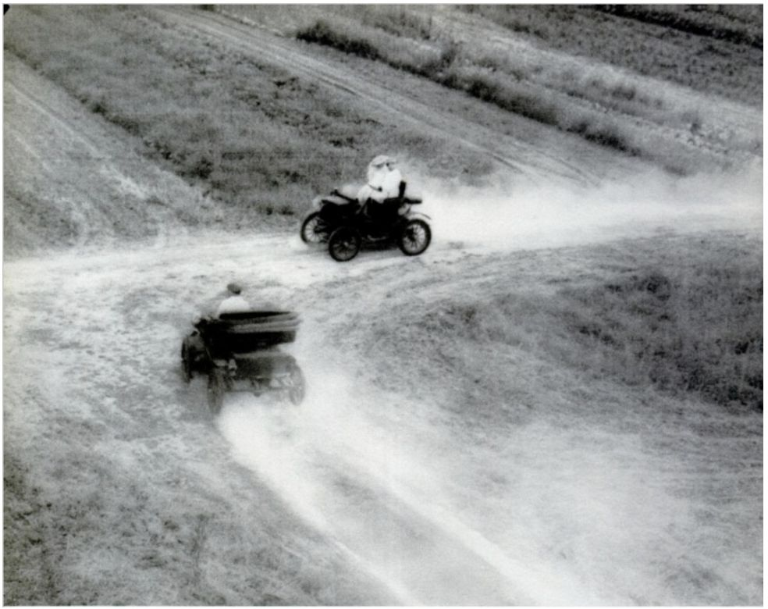
Nehoda v Ohiu

Slide 7
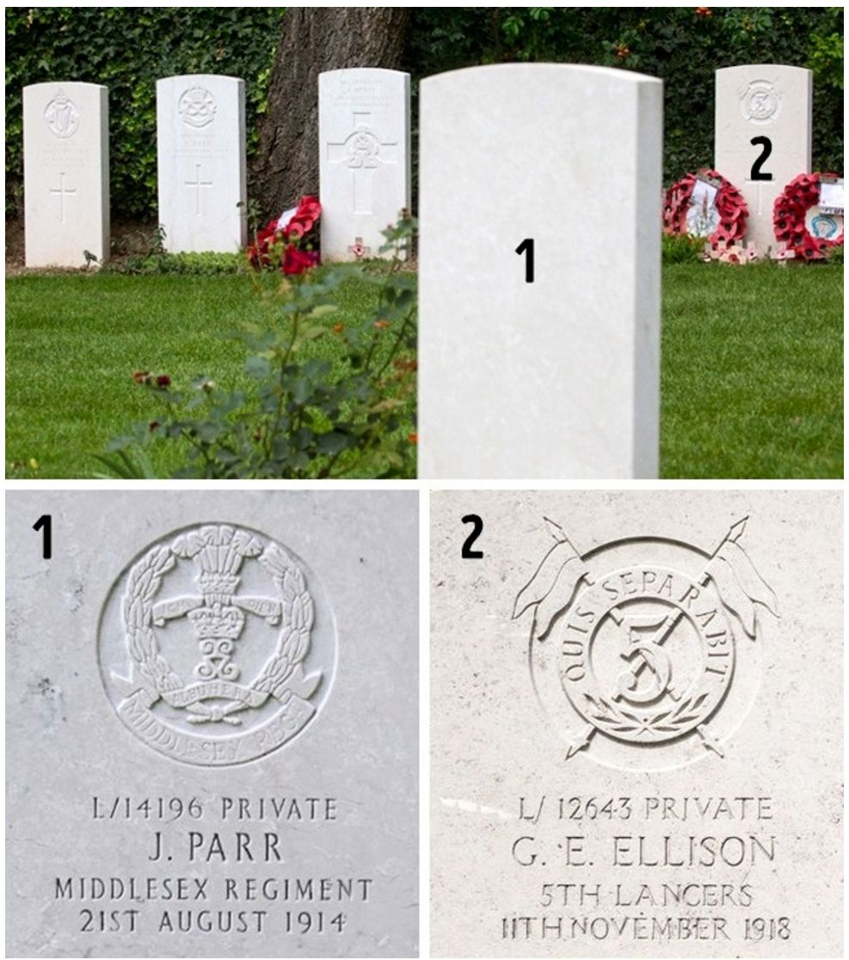
Prvý a posledný vojak

Slide 8
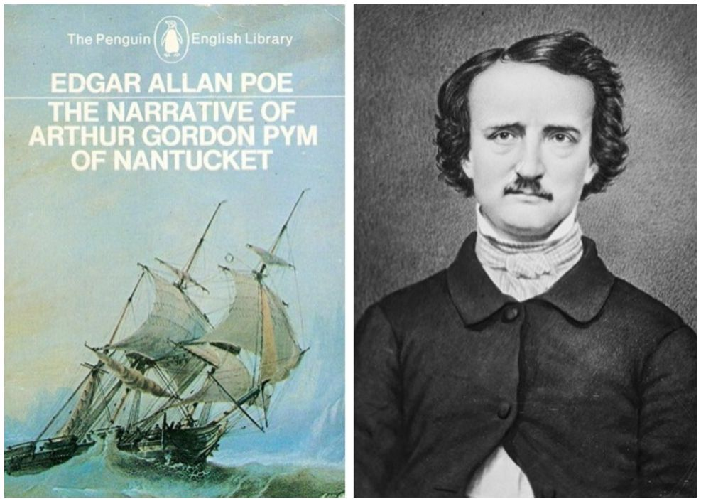
Edgar Allan Poe a jeho stroj času

Slide 9
???

Slide 10
ZDROJE
Refresher

Slide 11
ĎAKUJEM ZA POZORNOSŤ

